Slide 2
22 июня 1941 ( перед нападением 4.00 утра)

Slide 3
Фашистские самолеты бомбят мирные города

Slide 4
22 июня 1941

Slide 5
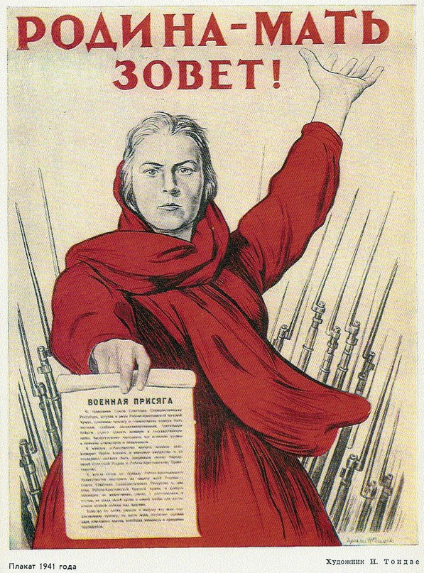

Slide 6
Плакаты, призывающие на фронт

Slide 7
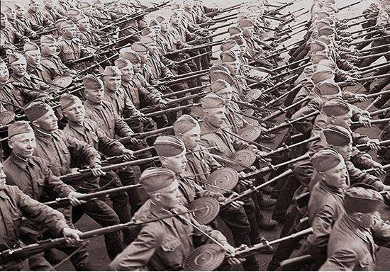

Slide 8
Борьба с немецкими захватчиками немецкие солдаты советская пехота

Slide 9
Борьба с немецкими захватчиками Фашистская Германия СССР

Slide 10
Борьба с немецкими захватчиками Фашистская Германия СССР

Slide 11
Борьба с немецкими захватчиками Немецкие войска Советские войска

Slide 12
Борьба с немецкими захватчиками Немецкие войска Советские войска (танк «Тигр») (танк Т-34)

Slide 13
Борьба с немецкими захватчиками Немецкие войска Советские войска (танк «Пантера») (танк ИС-2 «Иосиф Сталин»)

Slide 14
Боевая техника СССР

Slide 15
Боевая техника СССР
Оружие СССР: 76-мм дивизионная пушка образца 1942 года ЗИС-3 стала самым массовым советским артиллерийским орудием, выпускавшимся в годы Великой Отечественной войны.
Боевая техника СССР: Катюша Катюша - это неофициальное собирательное название боевых машин реактивной артиллерии

Slide 16
Партизанский отряд

Slide 17
Битва под Москвой (30 сентября- 5 декабря 1941)

Slide 18
Битва под Москвой (30 сентября- 5 декабря 1941)

Slide 19
Битва под Москвой (30 сентября- 5 декабря 1941)

Slide 20
Сталинградская битва (19 ноября 1942-2 февраля 1943)

Slide 21
Сталинградская битва (19 ноября 1942-2 февраля 1943)

Slide 22
Курская битва (Курская дуга) (5 июля-23 августа 1943г.)

Slide 23
Курская битва (Курская дуга) (5 июля-23 августа 1943г.)

Slide 24
Ленинградская блокада(1941-1944)

Slide 25
Награды

Slide 26
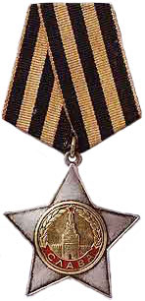
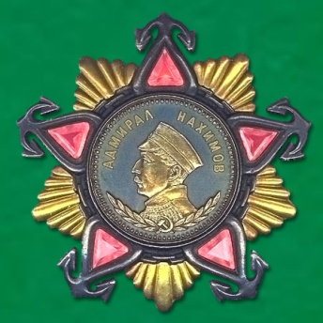
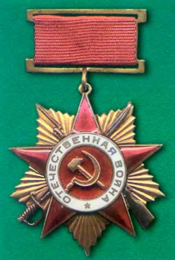
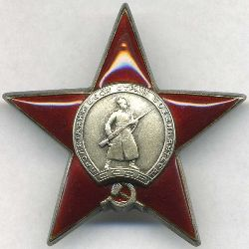
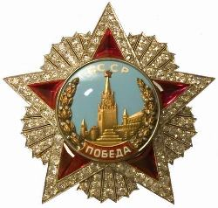
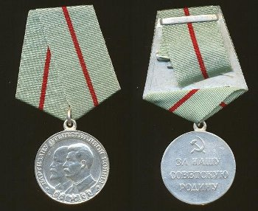

Slide 27
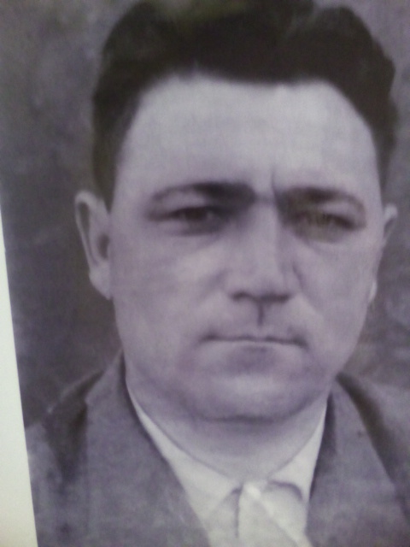

Slide 28
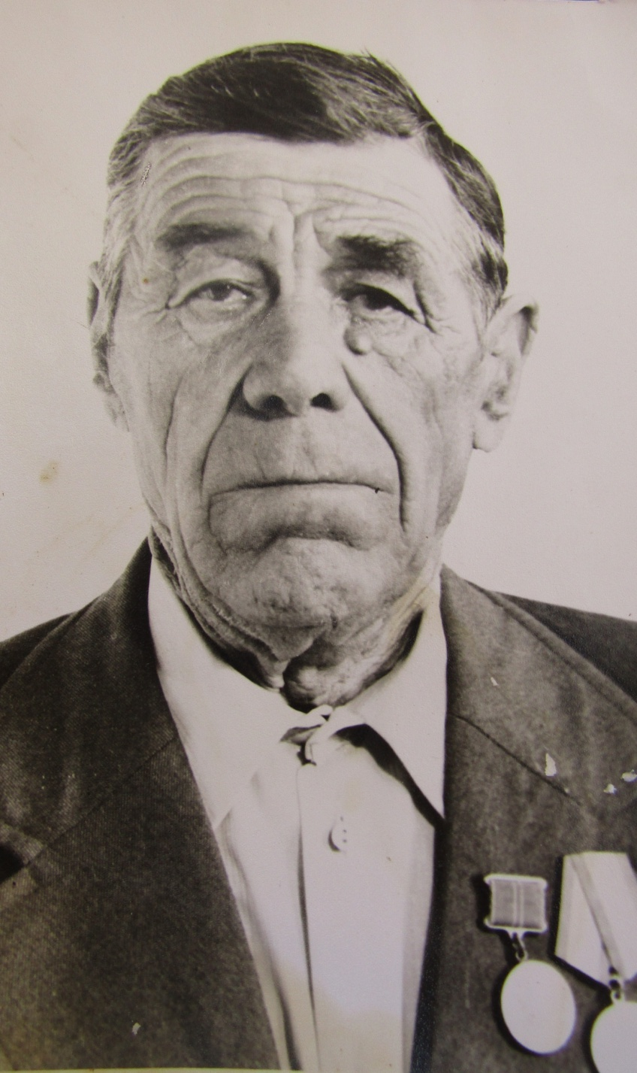

Slide 29
Советские солдаты у Рейхстага

Slide 30
9 мая 1945 г.

Slide 31
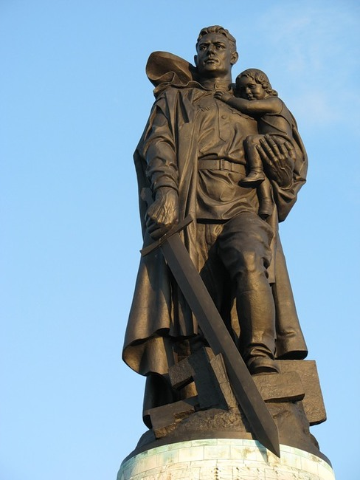

Slide 33
Была война.
И гибли люди.
И шел за Родину солдат.
Он воевал.
И был он храбрым.
И бил фашистов всех подряд.
И так дошел он до Берлина.
Четыре года воевал.
Чтоб я о бабушкином папе
Всем в День Победы рассказал.

Slide 34
